Slide 1

PROJET 10
Détecter des faux billets avec R ou Python
Présentation par Edine BENAKLI

Slide 2

Contexte de l’étude
Data Analyst pour l'ONCFM Entreprise, l'objectif est de développer un modèle capable d'identifier automatiquement les vrais billets des faux, à partir de certaines dimensions et éléments constitutifs des billets en euros.
Voici nos principales missions :
- Développer un modèle pour détecter les contrefaçons de billets en euros
- Traitements et analyses préliminaires
- Utiliser diverses approches pour la modélisation
- Sélectionné un modèle final
5 étapes accompagnent ces missions :
Combler les valeurs manquantes (Regression Linéaire)
Etablir un premier modèle d’algorithme non supervisé (K-means)
Etablir un second modèle d’algorithme supervisé (Regression Logistique)
Evaluer la performance des deux modèles
Présenter le modèle retenu

Slide 3

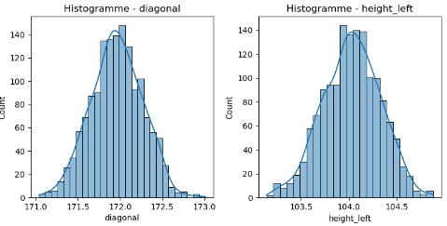
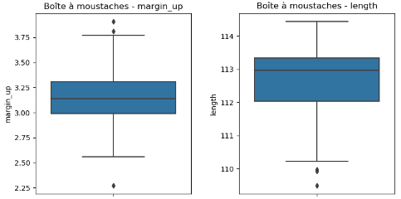
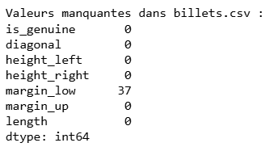
Partie 1 – Un peu de nettoyage :
Objectifs standard :
Importation des librairies et des dataframes
Vérifications des shape (taille)
Statistiques descriptives (moyenne, ecart-type, quartiles, max, min,…)
Réaliser des histogrammes et boxplot pour visualiser la dispersion des données, la distribution, la densité et la répartition, les outliers.
Recherche de valeurs manquantes dans billets.csv

Slide 4




Partie 2 : La régression Linéaire
Il va falloir combler les données manquantes…
Super Outil :
Régression Linéaire
Regardons les hypothèses

Slide 5
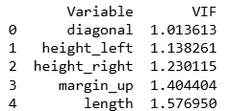
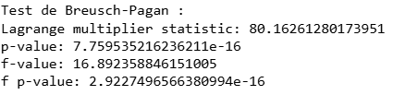
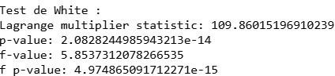


Le but va être de prédire les valeurs manquantes dans ma colonne « margin_low » à partir des autres variables prédictives.
Création d’un dataframe (billets_1463) excluant les 37 lignes manquantes (billets_exclus) puis vérification de quelques hypothèses
La linéarité / absence de multi colinéarité
Test de VIF et observation des moyennes
L’homoscédasticité (la variance des erreurs (ou des résidus)
Test de Breusch-Pagan + test de white
« Il est important de noter que la plupart de ces hypothèses, en pratique, ne sont pas respectées. Mais ce modèle arrive quand même à fournir de bons résultats car on peut compter sur les propriétés asymptotiques (quand le nombre d’observation est grand) de ces estimateurs. »
Source : Comment vérifier les hypothèses d'application de la régression linéaire ? | ALLIAGE (alliage-ad.com)
La normalité des résidus (suivent ils une distribution normale ?)
Test de Shapiro-Wilk

Slide 6
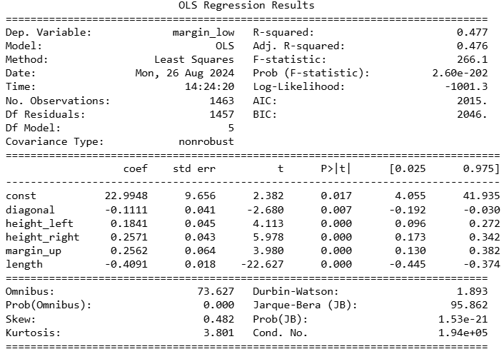
R² : Ici, 47.7 % de la variance de « margin_low » est expliquée par les variables indépendantes
Coef : Les coefficients indiquent la direction et l'ampleur de l'impact (positif ou négatif) de chaque variable sur margin_low.
(Par exemple :
margin_up: 0.2562, P-value: 0.000.
La P-value de 0.000 indique que cette variable est statistiquement significative.
Un coefficient positif indique que, lorsque la variable indépendante augmente, la variable dépendante (« margin_low » dans ce cas) a tendance également à augmenter)
Les P-values : indiquent la significativité statistique des coefficients.
Plus la P-value est faible (inférieure à 0.05 généralement), plus l'effet de la variable sur margin_low est jugé significatif.

Slide 7
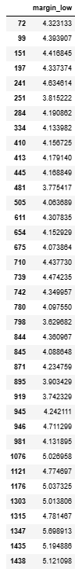

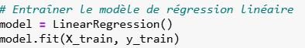
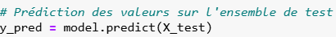


Application d’un modèle de régression linéaire
Split de mon dataframe billets_1463 en train et test
Entrainement du modèle
Test sur 293 individus
Application du modèle sur mon dataframe de 37 lignes exclus
Puis remplacement des 37 lignes dans mon dataframe original billets.csv

Slide 8







Partie 3 : Les algorithmes
Deux méthodes possibles :
Une méthode non supervisée (c’est-à-dire sans label/ sans étiquette ou l’algorithme va essayer par lui-même de classer les individus ensemble en fonction de leurs caractéristiques) – Ca sera la méthode du K-means (clustering)
Une méthode supervisée (c’est-à-dire s’appuyant sur des étiquettes que nous donnons à l’algorithme pour qu’il essaye ensuite de classer les individus) – Ca sera la méthode Régression Logistique

Slide 9
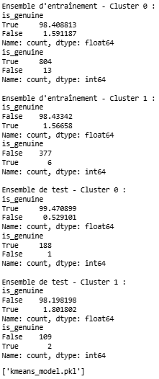

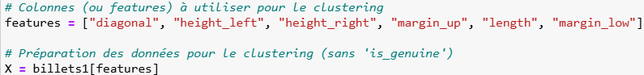
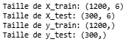
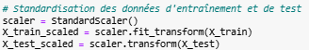
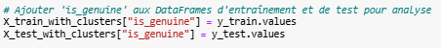



K-means :
Le cluster 0 contient 98% de billets « vrais » en entrainement et 99% dans l’échantillon test.
Le cluster 1 contient 98% de billets « faux » en entrainement et 98% dans l’échantillon test.
Clustering en 2 groupes
*Il faut la même moyenne et le même écart-type pour standardiser des nouvelles données, afin que le modèle puisse les interpréter correctement et faire des prédictions fiables. C'est pourquoi la sauvegarde du scaler d’entrainement (.fit) original est importante.

Slide 10
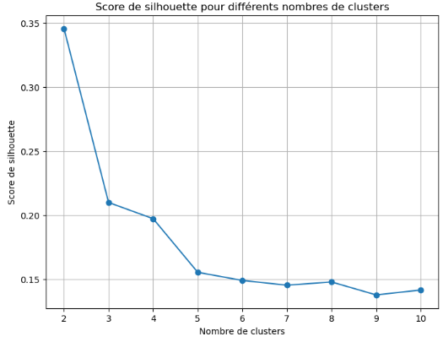
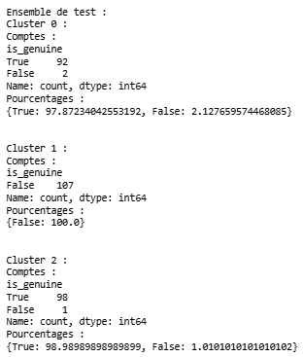
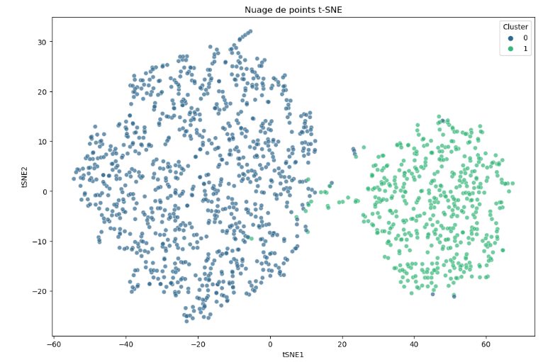
K-means :
Visualisation avec 2 clusters

Slide 11
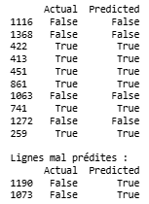

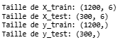
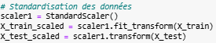
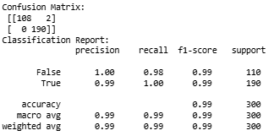
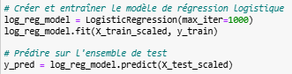


Régression Logistique :
Sur l’ensemble test, 2 lignes ont été mal prédites par le modèle.

Slide 12
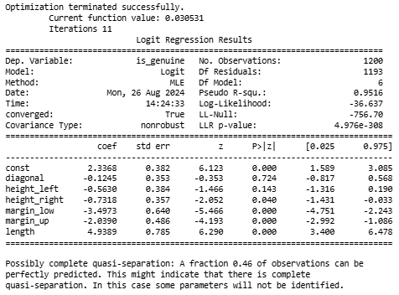
Pseudo R² : Avec un pseudo R² de 0.9516, cela suggère que le modèle explique 95.16% de la variation dans « is_genuine », ce qui suggère un bon ajustement du modèle.
Coef : Montre l'impact de chaque variable indépendante sur les log-odds* (logarithme des cotes) de la variable dépendante « is_genuine ». Les coefficients négatifs réduisent les log-odds, tandis que les coefficients positifs les augmentent.
(Par exemple :
height_left :
Coefficient (coef) : -0.5630
P-value : 0.143
Ce coefficient négatif indique qu'une augmentation de height_left est associée à une réduction des log-odds de is_genuine. Cependant, la p-value (0.143) est au-dessus du seuil de 0.05, donc cet effet n'est pas statistiquement significatif.
Les P-values : Indiquent si les effets des variables indépendantes sont statistiquement significatifs. Les p-values inférieures à 0.05 indiquent des effets significatifs.
Régression LOGISTIQUE :
*Log-Odds : En régression logistique, nous modélisons la log-odds (logarithme des cotes) de la probabilité que l’événement d’intérêt (par exemple, « is_genuine » = TRUE) se produise.

Slide 13
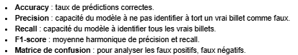
Partie 4 : Evaluation des modèles
Les deux modèles sont évalués sur une même taille d’échantillon (soit l’échantillon test de 300 individus).
Évaluation du modèle (test) K-means | Évaluation du modèle (test) de régression logistique
Accuracy: 0.9900 | Accuracy: 0.9900
Precision: 0.9947 | Precision: 0.9845
Recall: 0.9895 | Recall: 1.0000
F1 Score: 0.9921 | F1 Score: 0.9922
Confusion Matrix: [[109 1] [ 2 188]] | Confusion Matrix: [[107 3] [ 0 190]]
Nombre de vrais positifs : 188 Nombre de faux positifs : 1 Nombre de faux négatifs : 2 Nombre de vrais négatifs : 109 | Nombre de vrais positifs : 190 Nombre de faux positifs : 3 Nombre de faux négatifs : 0 Nombre de vrais négatifs : 107
Le K-means a seulement produit 1 faux positif contre 3 pour la régression logistique

Slide 14

Partie 5 : Test réel

Slide 15
Conclusion
Cette étude a permis de développer un modèle efficace pour l'identification des faux billets en euros.
Après avoir comblé les valeurs manquantes à l'aide d'une régression linéaire, deux approches distinctes ont été testées :
K-means (méthode non supervisée) avec 2 clusters
Régression logistique (méthode supervisée)
Les deux modèles, évalués sur des échantillons équilibrés, ont tous deux atteint un accuracy score de 99%.
Le modèle K-means a été retenu car, lors de l'évaluation des modèles sur l'échantillon de test, il a généré un nombre inférieur de faux positifs par rapport au modèle de régression logistique. Cela représente un avantage significatif en termes de précision, particulièrement dans des scénarios où les faux positifs doivent être minimisés. En effet, le K-means a seulement produit 1 faux positif contre 3 pour la régression logistique, tout en maintenant une précision globale (F1 score) très élevée. Cependant, il est important de noter que l'échantillon de test utilisé (300 individus) est relativement restreint. Ainsi, les performances observées pourraient varier sur un échantillon plus large

